Slide 1
CEPC 650MHz cryomodule progress status
沙 鹏 （代表射频超导与低温组）
20260302

Slide 2
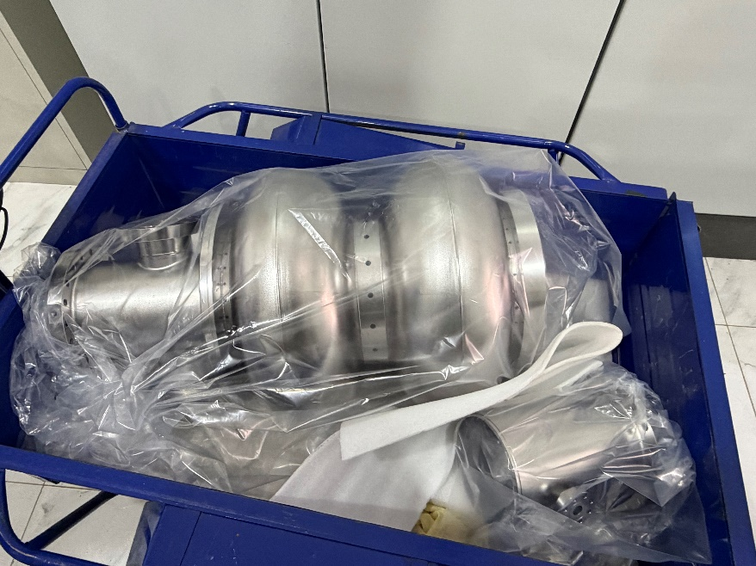
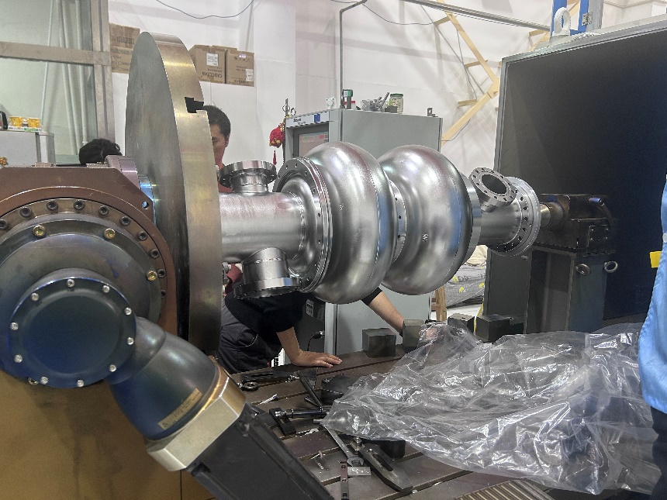
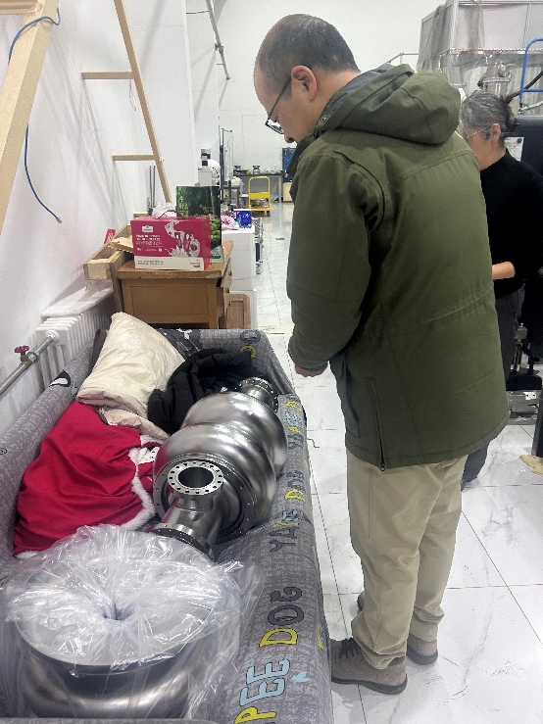
650 MHz 2-cell超导腔
第一只650 MHz 2-cell超导腔的焊接已完成，正在进行内表面打磨。
最后一道电子束焊接
检查发现腔内壁的焊接飞溅较多

Slide 3
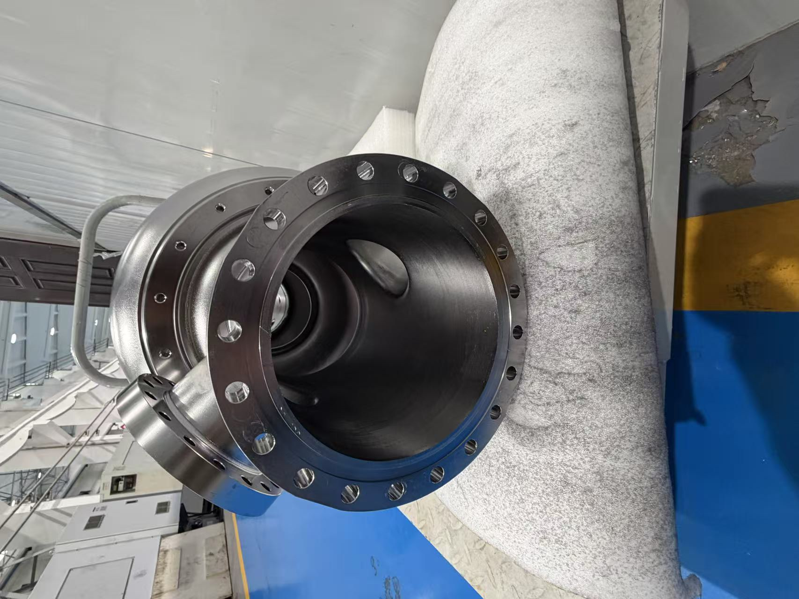
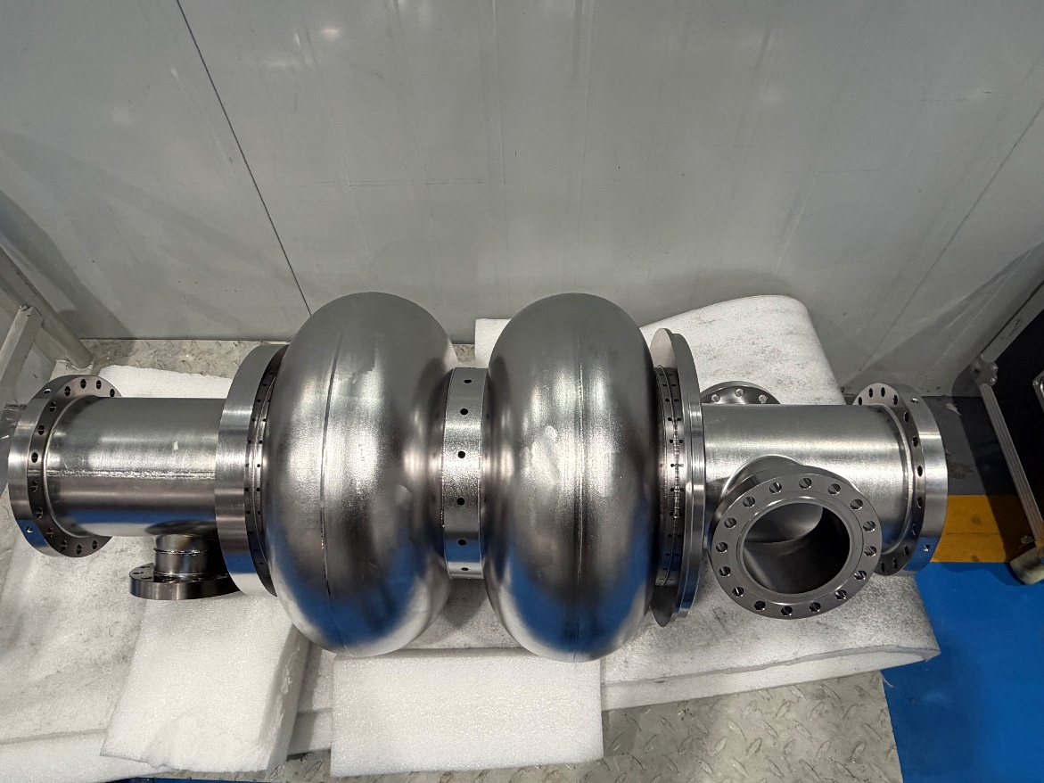
650 MHz 2-cell超导腔
EP的工装加工完成后，检查发现一些问题，寄回厂家返修。
垂测所需的法兰、feedthrough、密封圈、工装等，本周内完成。
预计3月份完成第一只腔的后处理，4月份完成垂直测试。
打磨过程中的检查（20260302）

Slide 4
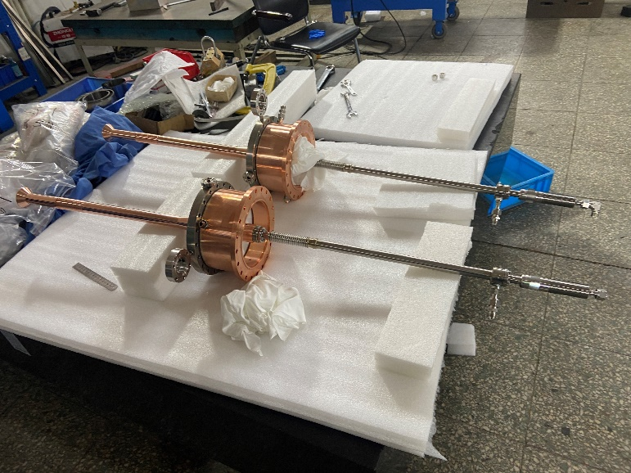
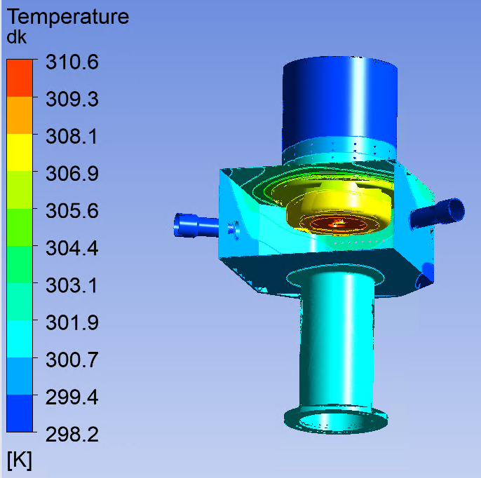
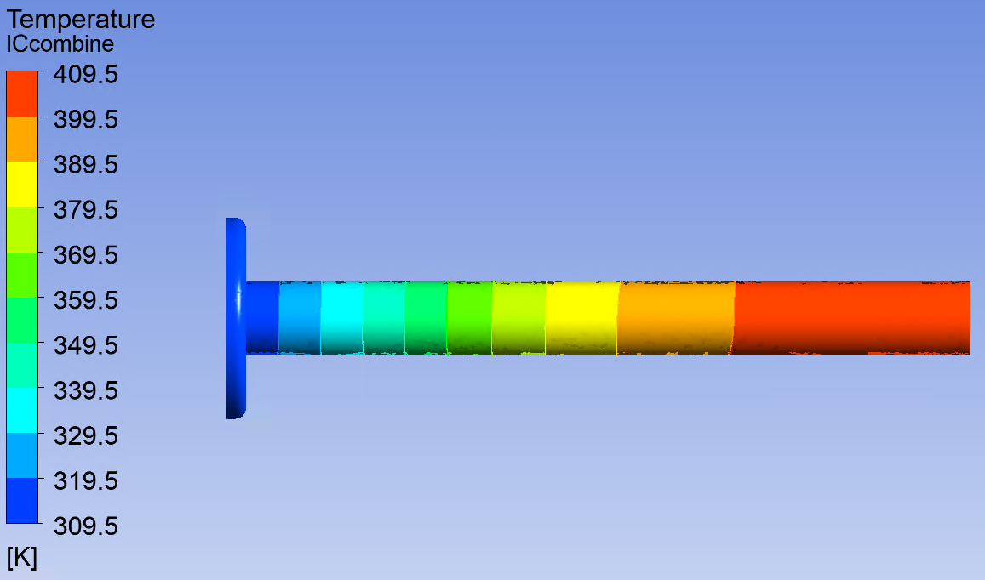
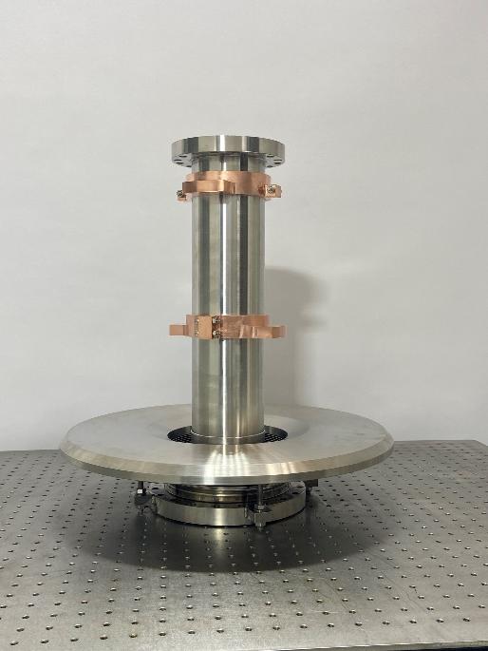
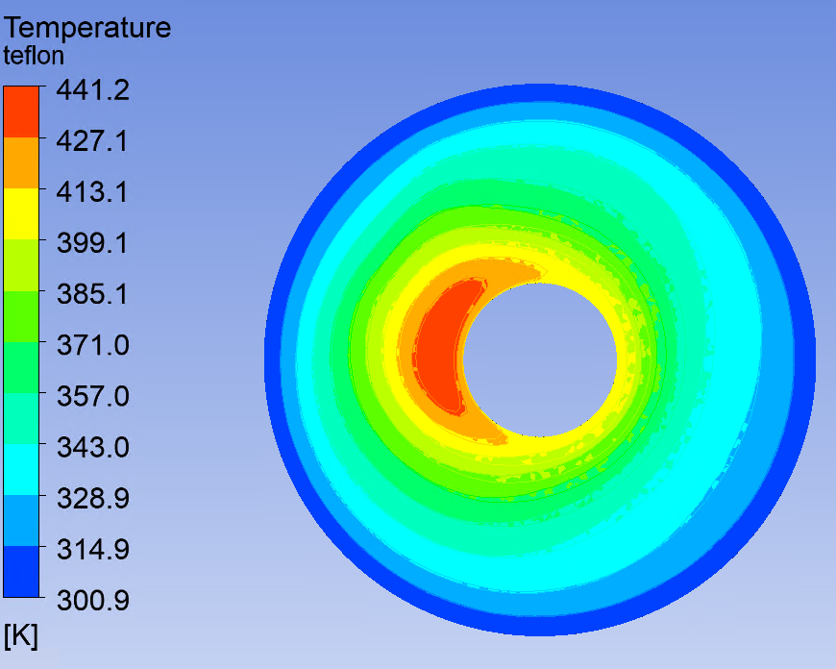
650 MHz主耦合器
当前已加工组装完2套
上次会议提到，门钮为风冷，在313kW大功率时，内导体和teflon垫片发热较大，分别达到168℃和136℃ ，长期运行可能内导体会有氧化风险；因此估计当前设计可以运行在150kW CW TW左右
IC max temp：136℃
内导体已完成2套
Outer conductor：29℃,with forced air convection
teflon:168℃；Teflon can be used continuously between 180-250℃
外导体已加工完2套(图示为1套)

Slide 5
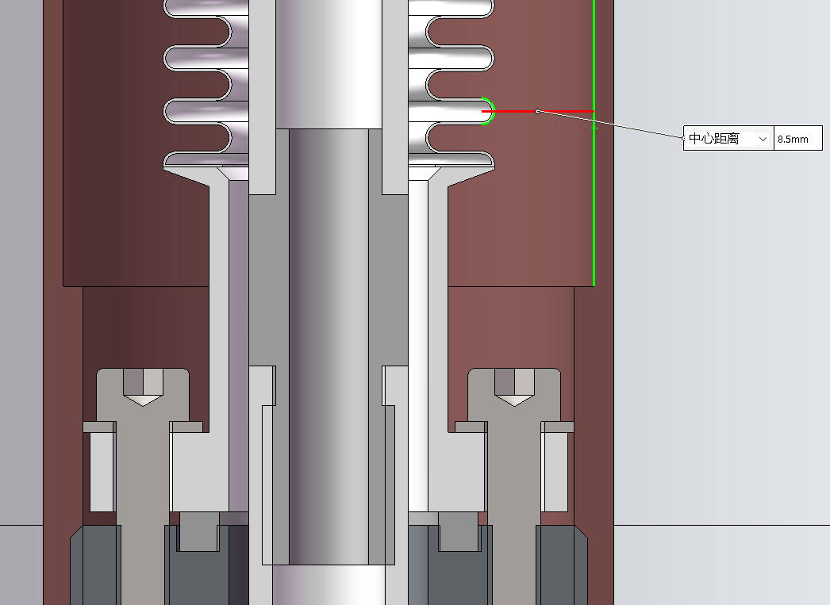
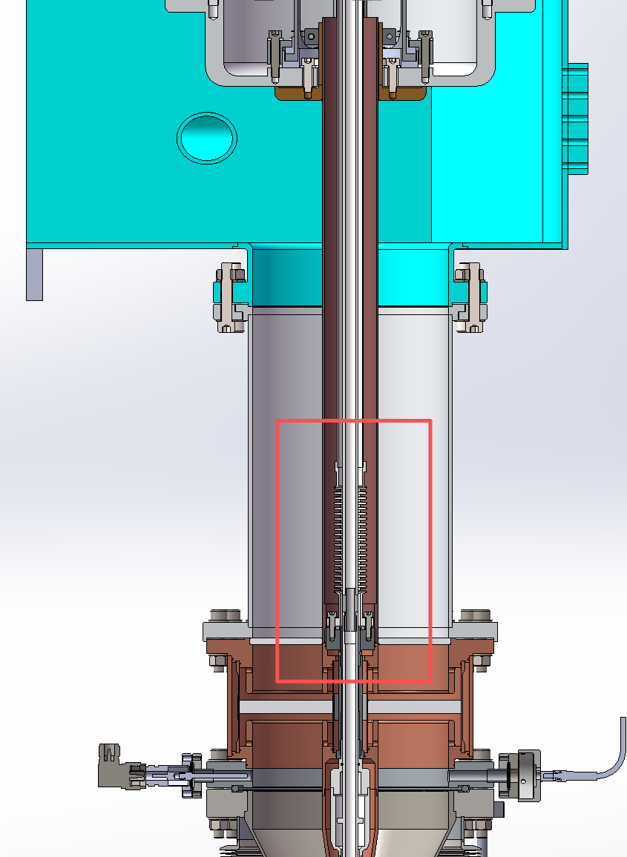
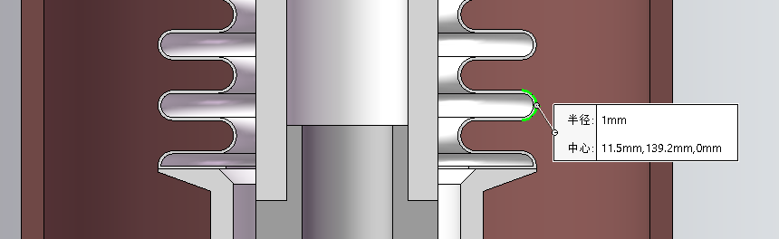
提高运行功率到313kW的方案
方案1：保持现有设计
不改主体结构，将teflon更换成瓷片，可能会缓解内导体温度，需再计算
方案2：改常温内导体为水冷
①较大改动，需要改窗体等多处结构（需重新建模计算传输等）
②小改
小改的可能性不大：因为7.5mm空间可能不够增加水套，待工厂开工后确认
小改：和图示结构有关
7.5mm空间是否够加一个1mm的水套？（待确认）

Slide 6
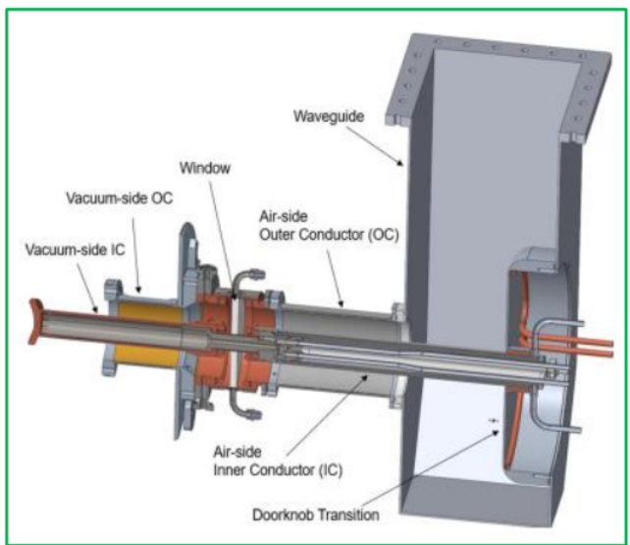
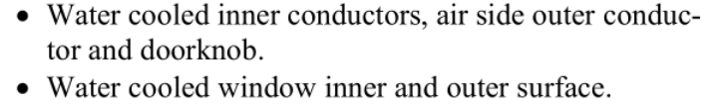
调研类似结构的591-650MHz耦合器
调研了类似结构的591-650 MHz耦合器的表现，很多在老练时缺少设备，风冷只加了一部分，因此内导体在150kw时温度达50-60℃，仍将缓慢上升；
结论：CEPC 650MHz耦合器当前设计应该可以运行在~150kW，但设计功率是313kW长期运行，可能还是需要把内导体温度降下来.
 | 设计功率 | 老练功率 | 老练表现
ADS elliptical cavity 650MHz FPC | 150kW CW | 150kW | TW CW 150kW 40min时，大气侧内导体从初始22℃上升到60℃，且仍会缓慢上升；门钮碗温度从21℃上升到32℃，也将会缓慢上升；btw：测试场地没有风冷设备，大气侧同轴线和门钮采用风扇降温，因此大气侧内导体和门钮碗温度较高
650MHz adjustable （PoP） | ~100kW CW | TW CW 110-140kW | TW CW CW110-140kW的2小时拷机结束时，上游内导体53.7℃，btw：门钮均采用空气压缩机提供风冷，但受实验条件限制，上下游耦合器门钮缺少一路风冷，因此内导体温度略高
PoP: 650MHz-150kW on test box | 150kW | / | 2018年老练，650MHz CW TW 150kW 2小时 内导体最高56℃，仍将缓慢上升
BNL 591MHz FPC | 运行330-380kW average power； | 设计功率1MW average power | 大量采用水冷设计
CSNS-II 648MHz FPC | 40kw average power | 40kw average power | 平均功率低只有40kW

Slide 7
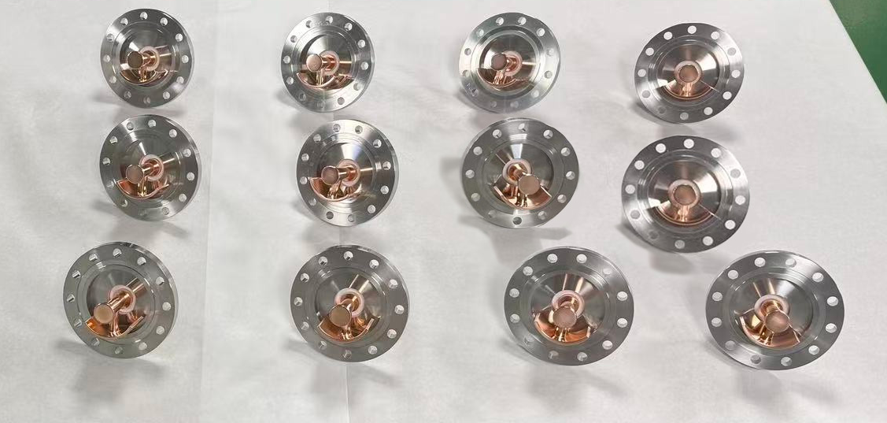
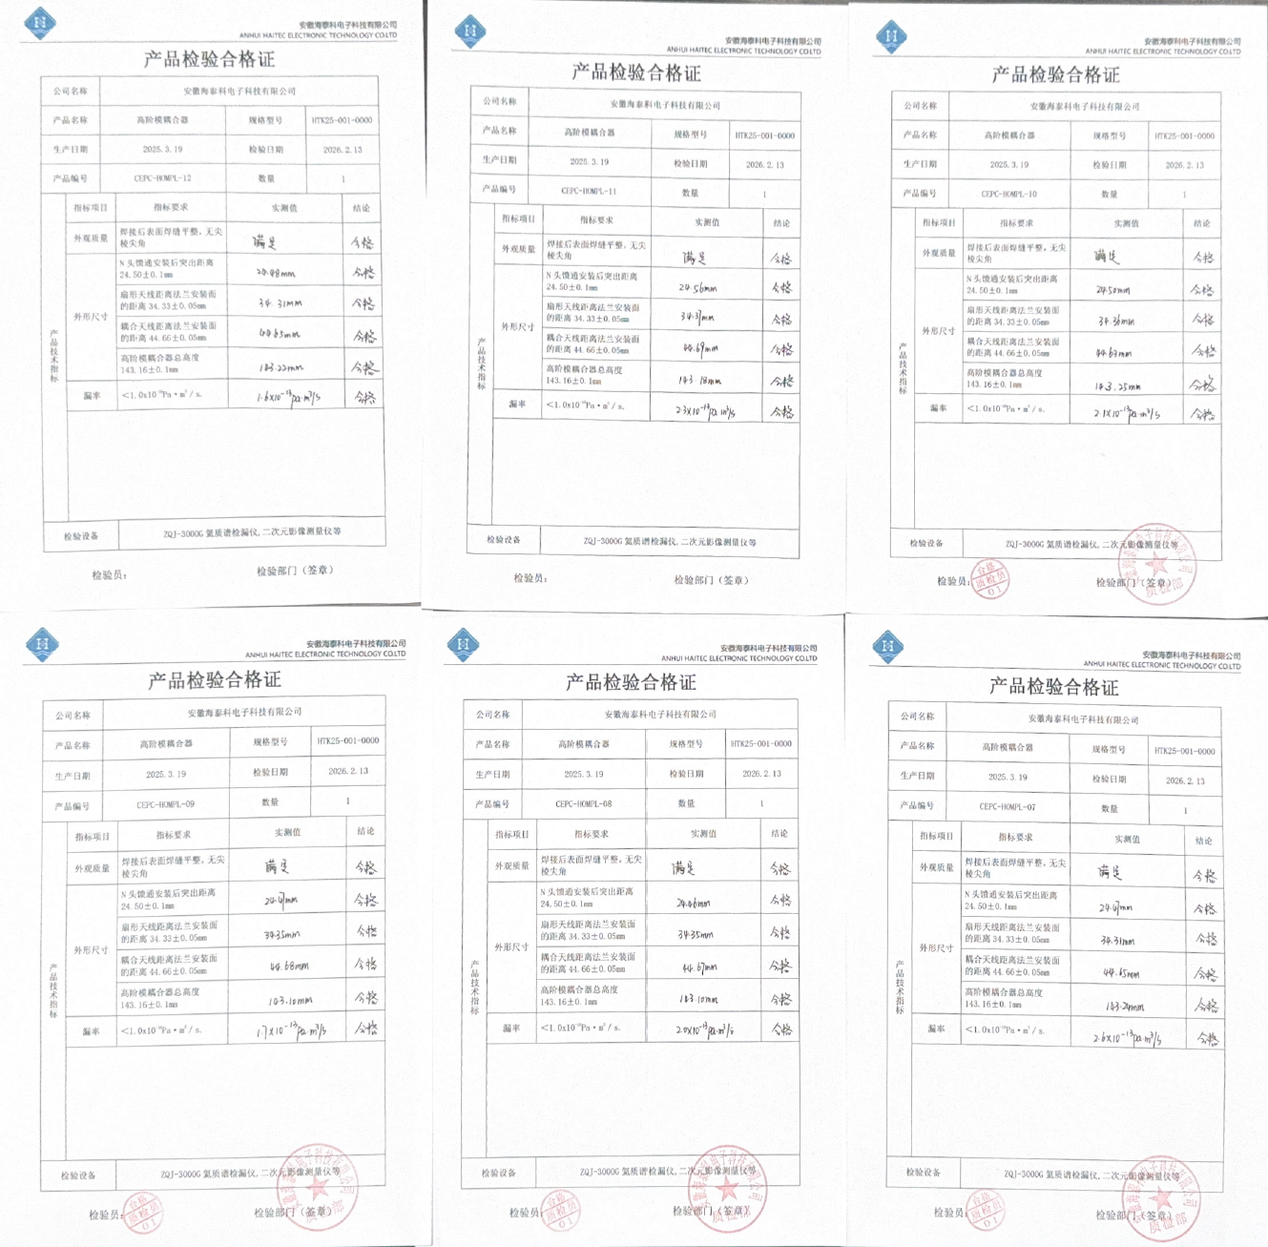
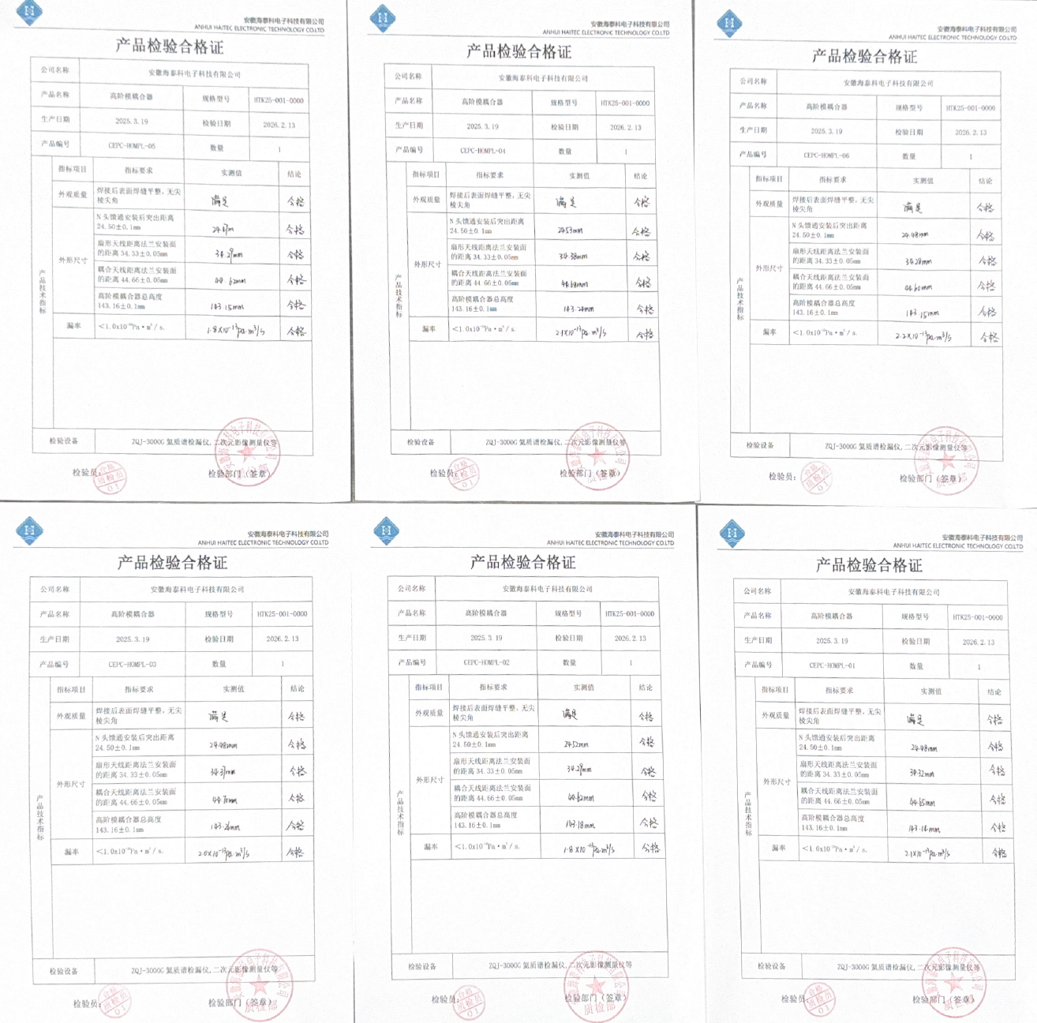
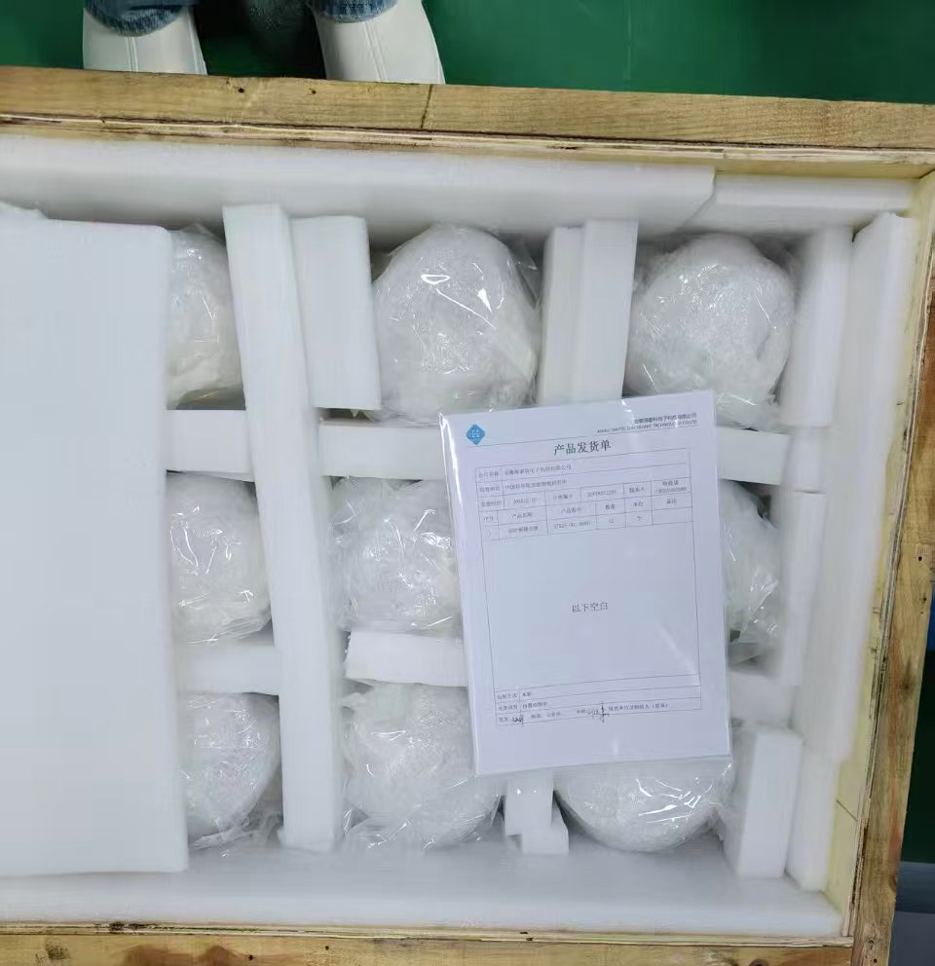
高阶模耦合器（常温部分）
2月13日，12只全部到货，完成验收。
产品合格证

Slide 8
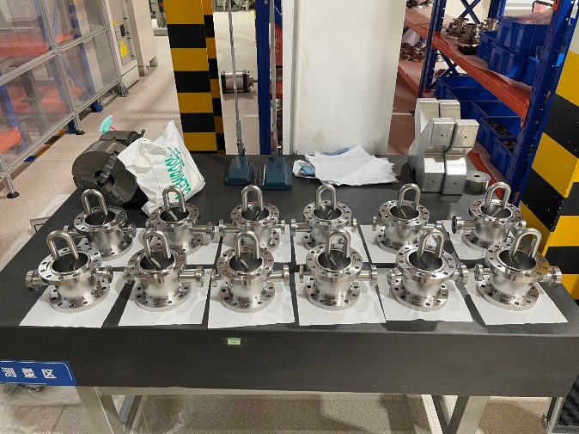
高阶模耦合器（超导部分）
1月份完成了全部12只的加工及后处理，检查发现问题：
两法兰的平行度不满足要求
loop与铌管的同轴度不好
内导体A的平行度不好
与厂家（宁夏东方钽业）沟通后，进行了如下处理（已完成）
两法兰找平，优化平行度
Loop校形
完成后进行三坐标测量
重新轻抛20微米

Slide 9
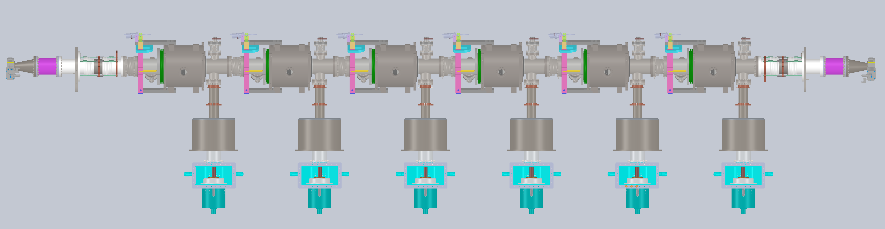
腔间波纹管
腔间的波纹管原先是不带微波屏蔽的（类似于SHINE），考虑到CEPC的实际需求，改成带微波屏蔽的波纹管。
采用微波屏蔽波纹管（类似于BEPC II、HEPS），结构更复杂（藏污纳垢），会降低超导腔的加速梯度和品质因数——考虑应对方法。
腔串模型正在进行修改。
换成微波屏蔽波纹管
增加一个微波屏蔽波纹管
两端的波纹管改成直筒
两端的波纹管改成直筒

Slide 10
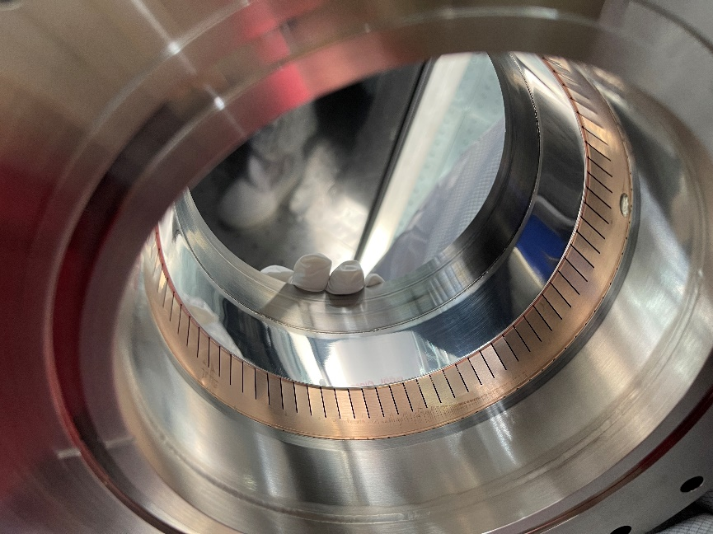
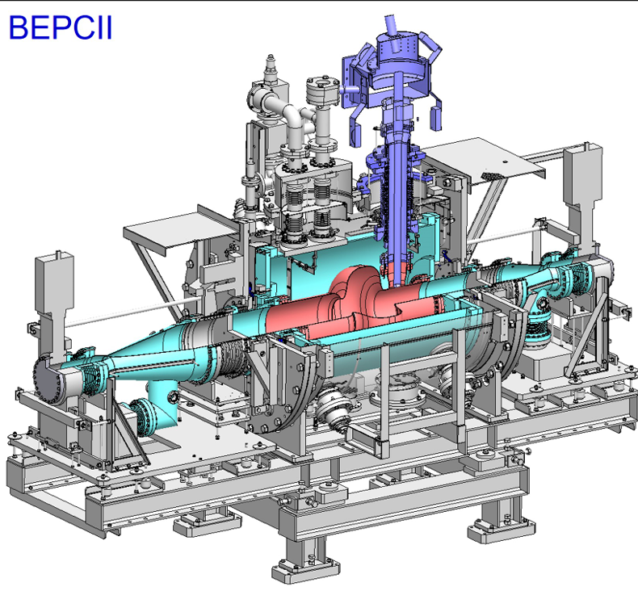
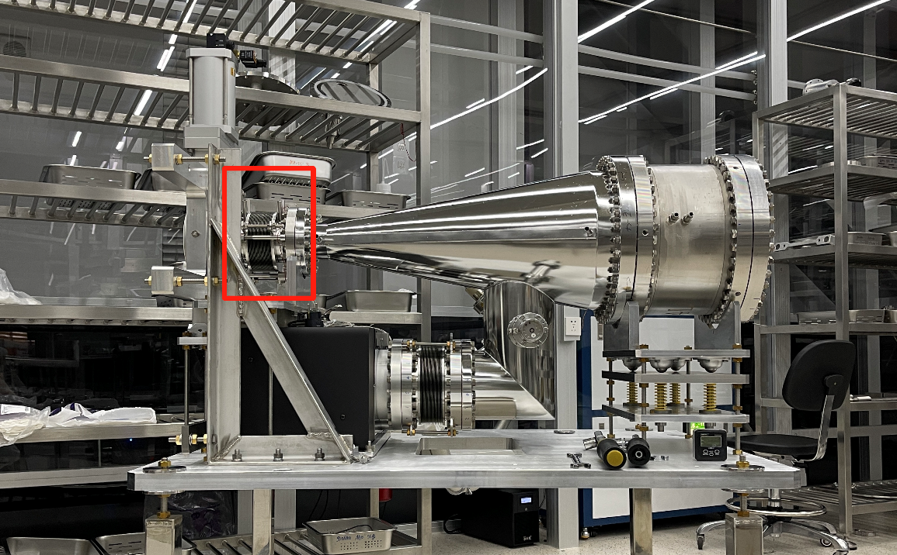
RF屏蔽波纹管-BEPC II

Slide 11
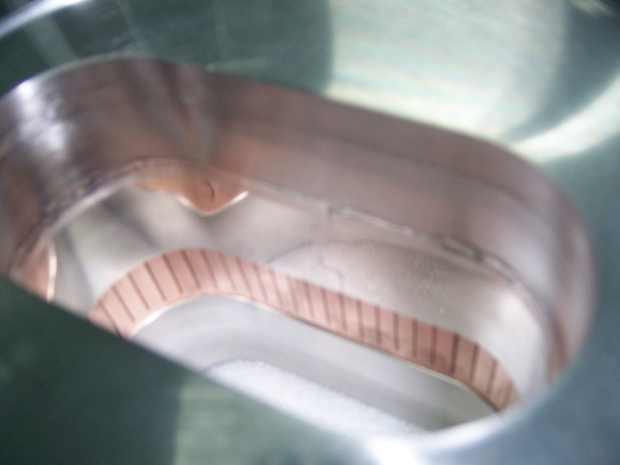
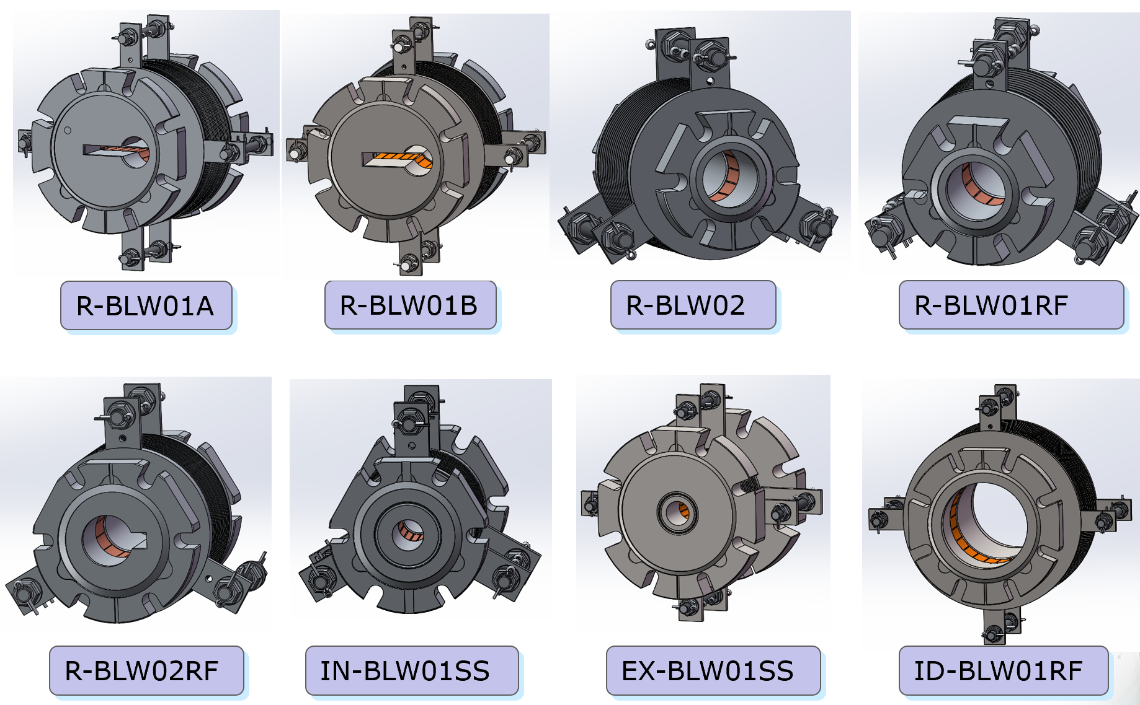
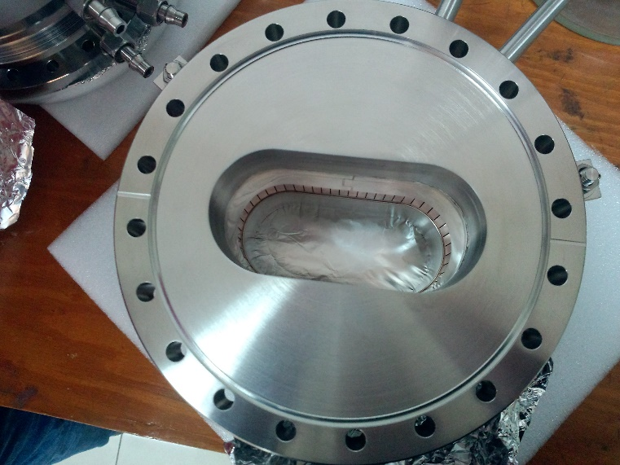
RF屏蔽波纹管-HEPS: 234套
微波屏蔽波纹管
（BEPC II储存环）

Slide 12
Thanks for your attention!

